Slide 1
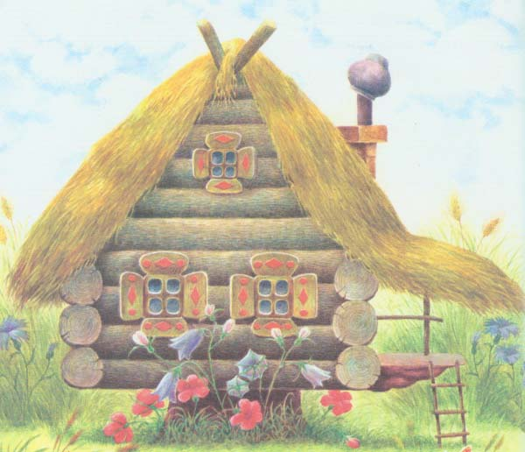
Теремок

Slide 2
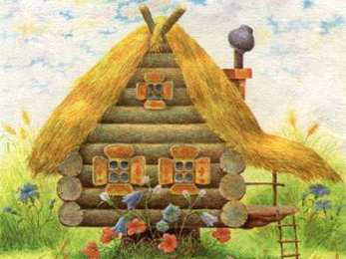
Вот теремок. Он стоит в лесу.

Slide 3
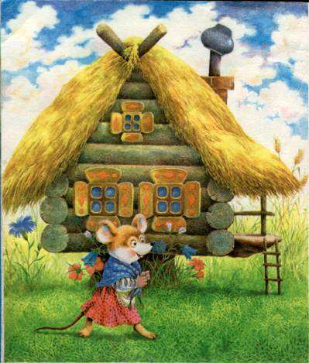
Идёт по лесу мышка.
Тук-тук-тук. Кто тут живёт?

Slide 4
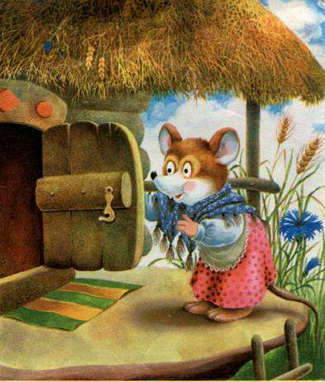
Нет никого.
Я тут буду жить.

Slide 5
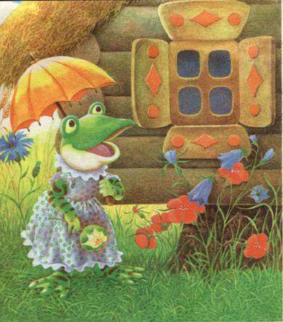
Прыгает по лесу лягушка.
Тук-тук-тук.

Slide 6
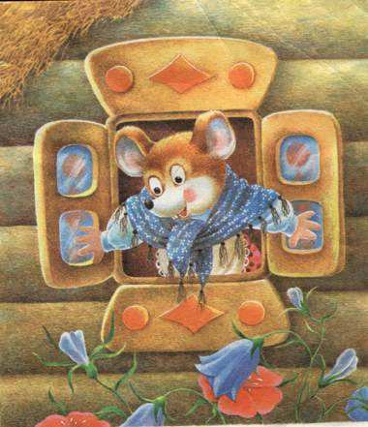
Кто в тереме живет?
Я мышка.

Slide 7
А ты кто?
Я лягушка.

Slide 8
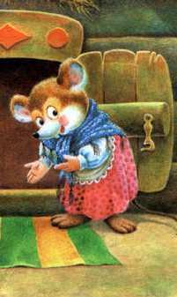
Заходи ко мне.
Будем жить вместе.

Slide 9
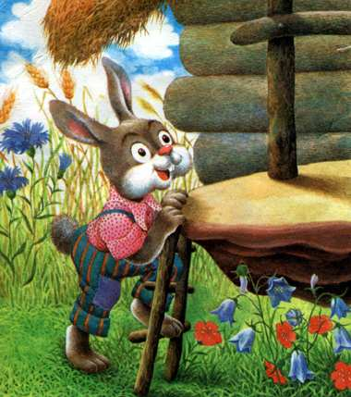
Бежит по лесу заяц.
Тук-тук-тук.
Кто в тереме живет?

Slide 10
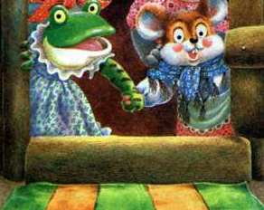
Я мышка, я лягушка.
А ты кто?

Slide 11
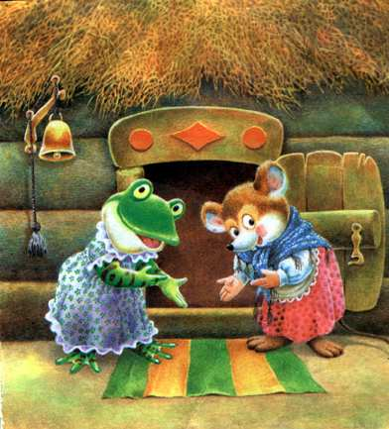
Я заяц.
Иди к нам жить.

Slide 12
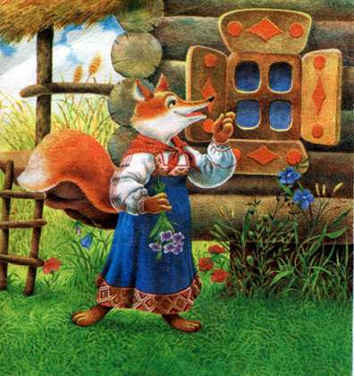
Бежит по лесу лиса.
Тук-тук-тук.
Кто в тереме живёт?

Slide 13
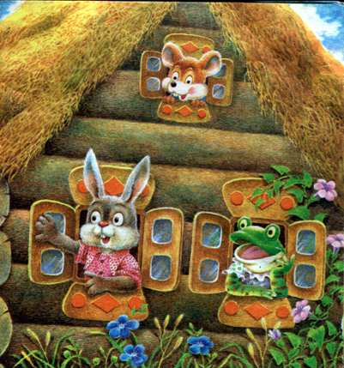
Я мышка, я лягушка, я заяц.
А ты кто?

Slide 14
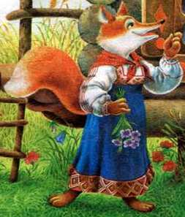
Я лиса.
Иди к нам, будем жить вместе.

Slide 15
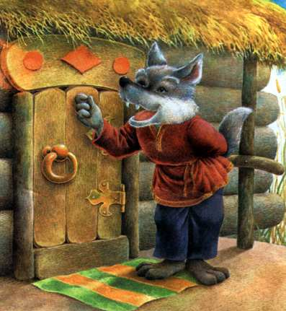
Идет по лесу волк.
Тук-тук-тук.
Кто в тереме живёт?

Slide 16
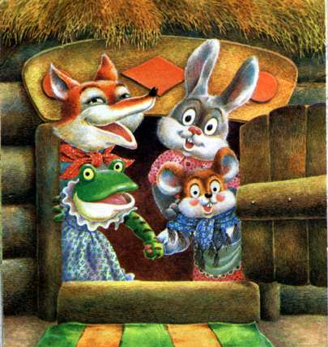
Я мышка, я лягушка, я заяц, я лиса.
Я волк.
Иди к нам жить.

Slide 17
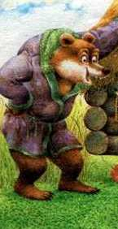
Идет по лесу медведь.
Тук-тук-тук.
Кто в тереме живет?

Slide 18
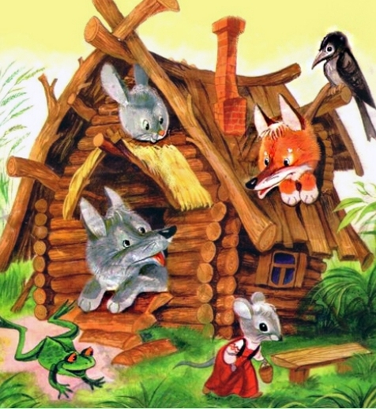
Я мышка, я лягушка, я заяц, я лиса, я волк.
А ты кто?

Slide 19
Я медведь.
Хочу с вами жить.

Slide 20
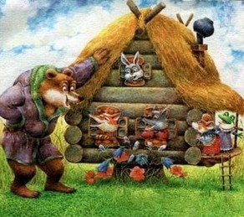
Нет, нет, нет.
Ты большой.
Сломаешь теремок.

Slide 21
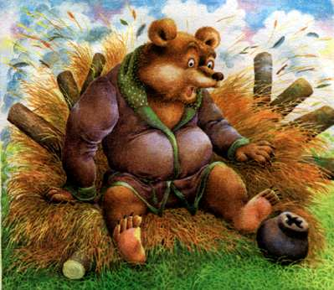
Сел медведь и сломал теремок.

